Slide 1
Projekt moderního rodinného domu za použití prvků
KM BETA
Vysoká škola technická a ekonomická v Českých Budějovicích
Ústav technicko-technologický
Autor bakalářské práce: Michal Boháč
Vedoucí bakalářské práce: Ing. Blanka Pelánková
Oponent bakalářské práce: Ing. Milena Štanclová
České Budějovice, červen 2016

Slide 2
Obsah
Zdůvodnění zvoleného tématu
Cíl práce
Teoreticko-metodologická část
Použité metody
Aplikační část
Přínos práce
Závěr
Doplňující otázka vedoucího práce

Slide 3
Zdůvodnění zvoleného tématu
Snižování nákladů na provoz domu
Vytvoření vlastního pohledu na moderní nízkoenergetický dům
Komplexní konstrukční systém KM BETA

Slide 4
Cíl práce
Zpracování architektonické studie moderního a funkčního rodinného domu včetně detailního rozkreslení zadaných částí za použití stavebních materiálů KM BETA. Návrh skladeb jednotlivých konstrukcí a jejich tepelně technické posouzení.

Slide 5
Teoreticko-metodologická část
Stavební parcela
Architektonický vzhled objektu
Konstrukční řešení
Tepelné izolace
Výplně otvorů

Slide 6
Použité metody
Pozorování a sběr dat
Metoda projekce
  Vyhláška č. 499/2006 Sb. – zpracování projektové dokumentace ke stavebnímu povolení

Slide 7
Aplikační část
Vypracování projektové dokumentace nízkoenergetického rodinného domu
Byly využity informace z teoreticko-metodologické části

Slide 8
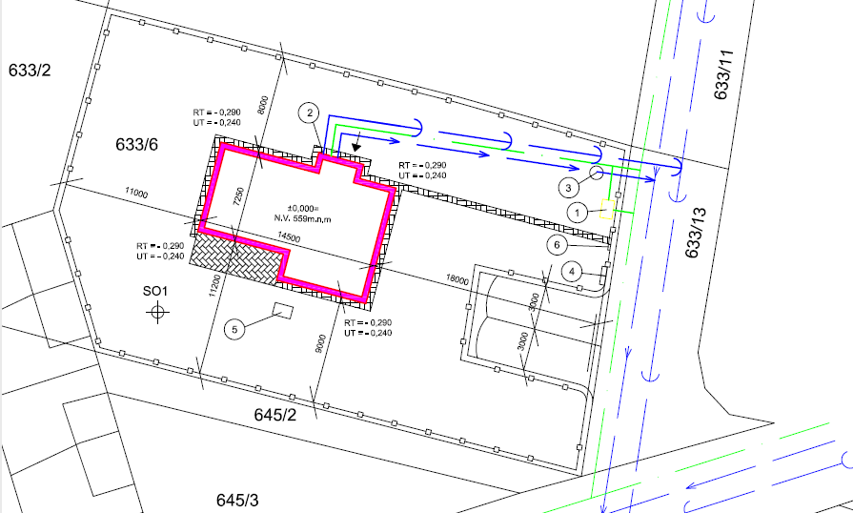
Stavební parcela 633/6

Slide 9
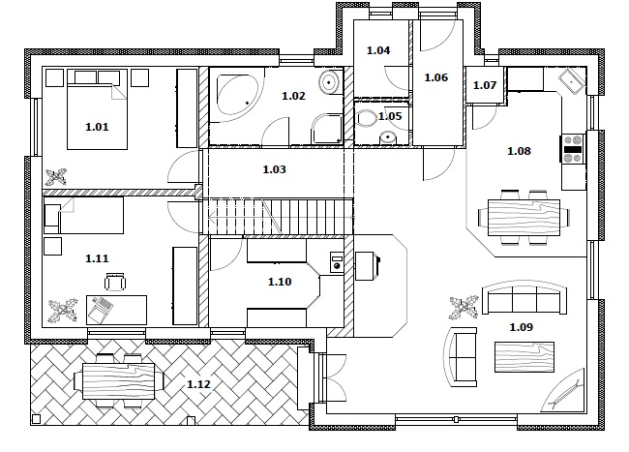
Dispozice 1.NP

Slide 10
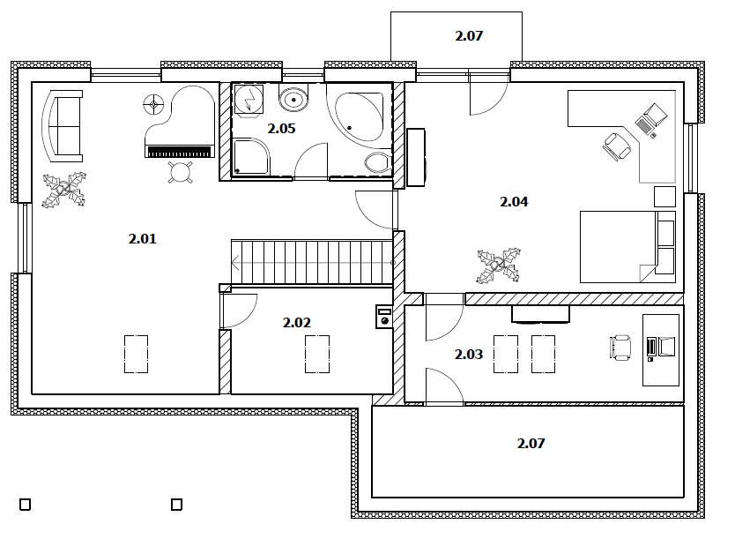
Dispozice 2.NP

Slide 11
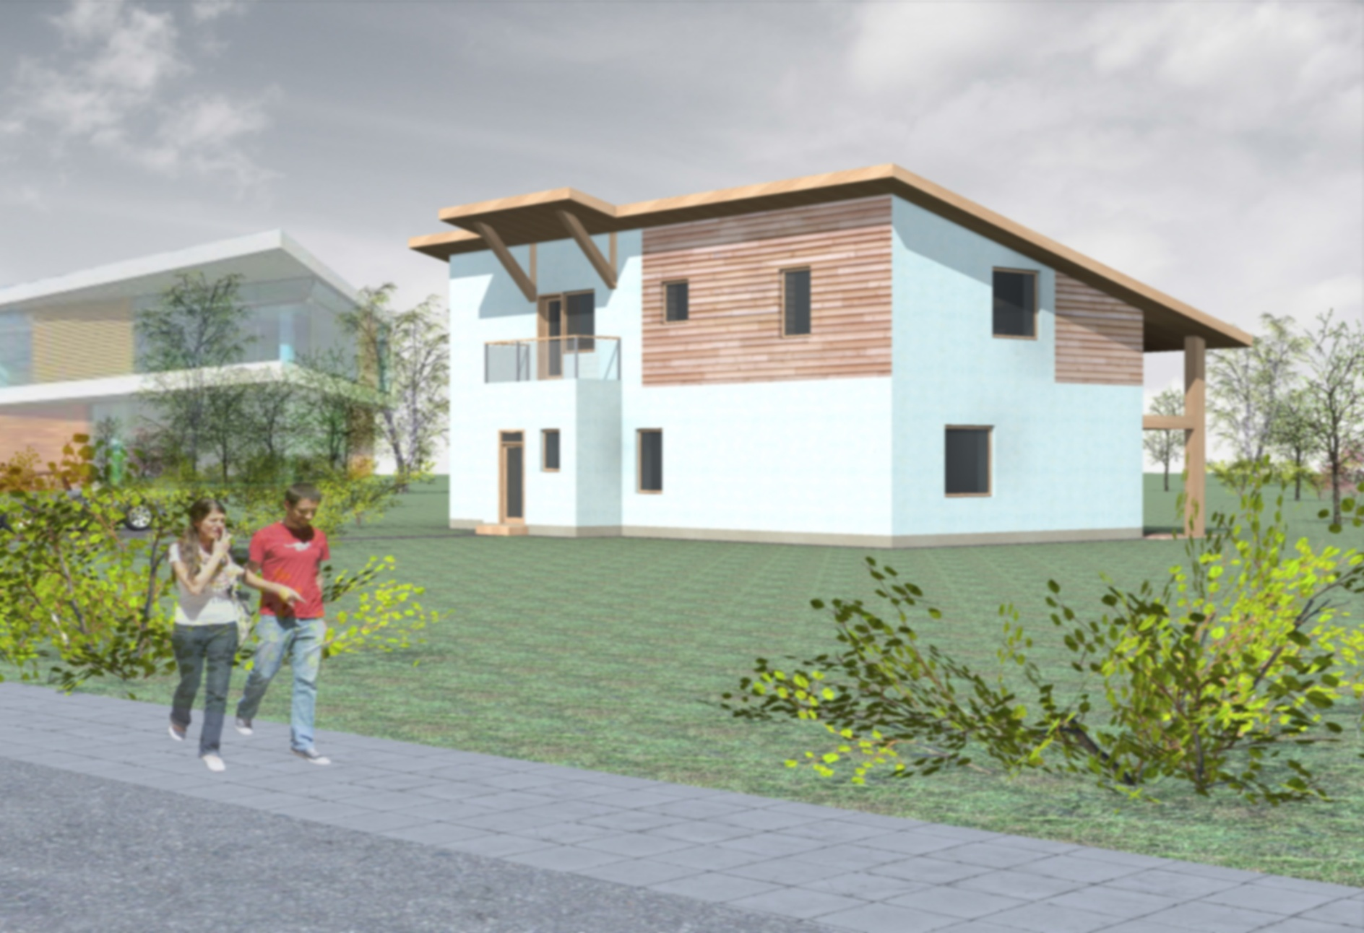
Architektonický vzhled

Slide 12
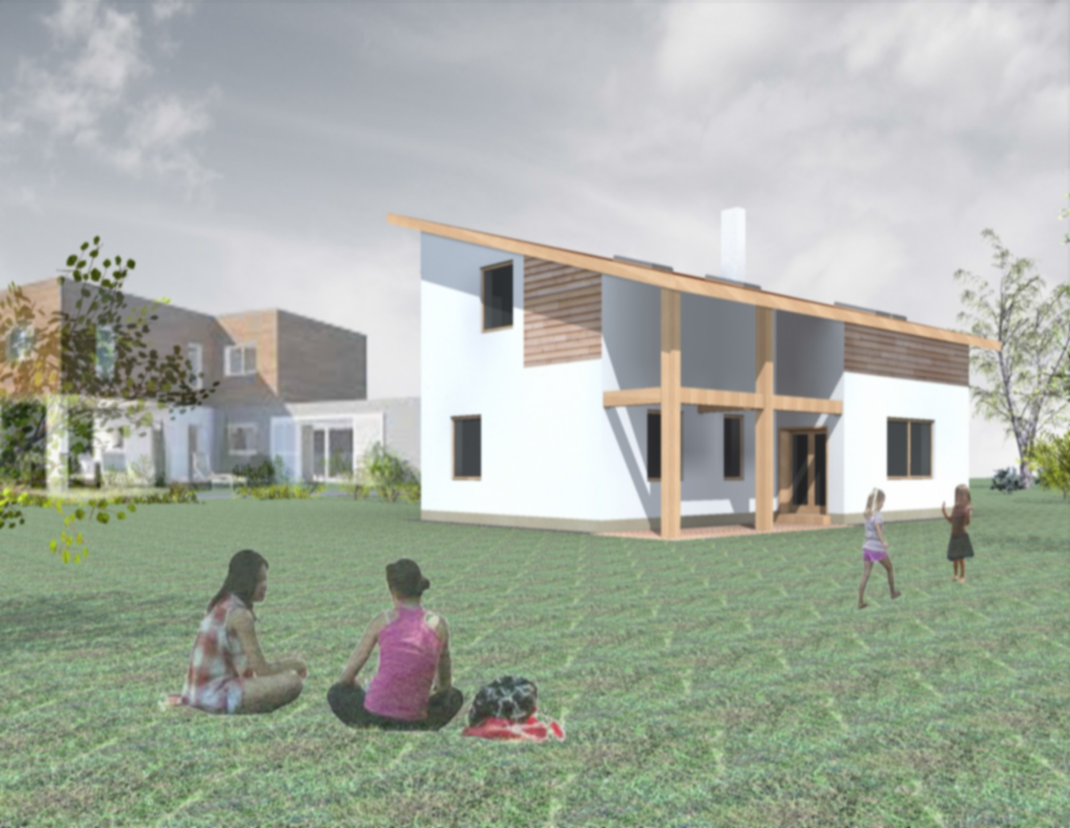

Slide 13
Konstrukční systém KM BETA
Cihelný systém Profiblok
  Obvodové zdivo
  Vnitřní nenosné zdivo
Stropní konstrukce KMB MIAKO
Ostatní materiály KM BETA

Slide 14
Tepelné izolace
Zateplení systémem Isover
  Vnější zateplovací systém – Isover TWINNER
  Izolace základů – Isover EPS Perimetr
  Podlahová izolace – Isover EPS Grey
  Střešní izolace – Isover UNIROL PROFI

Slide 15
Výplně stavebních otvorů
Okna
  OKNOTHERM VEKA Softline 82 Plus
Střešní okna
  VELUX GGU

Slide 16
Celkové dosažené výsledky
Ucelený komplexní konstrukční systém
Využitelnost projektu pro praxi
Zajímavý architektonický vzhled

Slide 17
Závěr
Moderní a funkční rodinný dům
Dobré dispoziční řešení
Nízká spotřeba energií
Cíl práce splněn

Slide 18
Doplňující otázky vedoucí BP
Navrhněte variantu jiného obkladu venkovní fasády.
Jak budou založeny dřevěné sloupy, které vynášejí pozednici na jižní straně objektu?

Slide 19
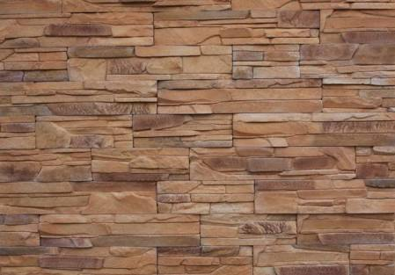
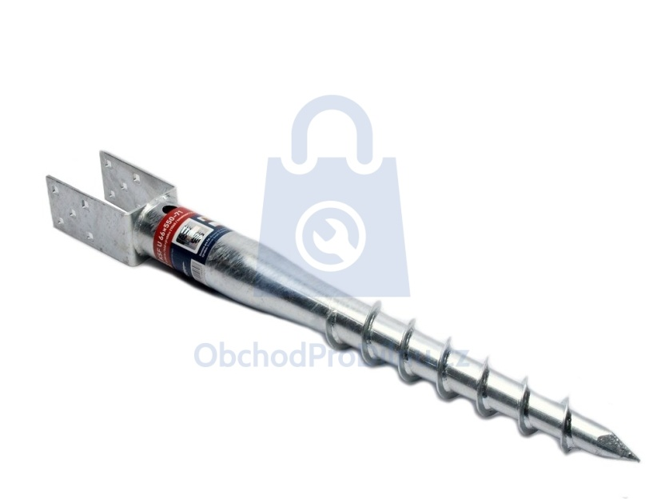
Odpovědi na otázky
Kamenný obklad
Cembonitové desky
Zemní základové vruty

Slide 20
DĚKUJI ZA POZORNOST

